Slide 1
Projectes Plan Estatal
Pla de Gestió de Dades Accés obert
Currículum Vitae
Biblioteca / CRAI
Novembre 2020

Slide 2
Pla de Gestió de Dades (PGD)

Slide 3
Pla de Gestió de Dades (PGD)
Què és?
És un document formal que detalla com es gestionaran les dades al llarg de la recerca i després de que el projecte finalitzi.
T'ajudarà a:
Estalviar temps
Assegurar la integritat i reproductibilitat de les dades
Difondre i preservar les dades
Evitar possibles pèrdues de dades
Validar els resultats obtinguts
Assegurar una disseminació més àmplia i incrementar l'impacte
Més info: Pla de gestió de dades

Slide 4
Pla de Gestió de Dades (PGD)
Què s’entén per dades de recerca?
Són dades recollides, generades o utilitzades al llarg de les activitats de recerca
Diferent tipologia: observacionals, experimentals, simulacions, compilades ...
Molts formats: Textual, full de càlcul, pdf, imatge, àudio, vídeo, bases de dades, geoespacials…
Mides: Des de 1 Mb a Tb

Slide 5
El PGD al Plan Estatal
NOVETAT 2/12/2020:
A les instruccions per fer la memòria (punt 4) diu:
c) Previsión del plan de gestión de datos de investigación en el que se indique qué datos se van a recoger o generar (tipologías y formatos), cómo será el acceso (quién, cómo y cuándo se podrá acceder a los datos) y en qué repositorio está previsto que se depositen. En el caso de datos que estén sometidos a la reglamentación de protección de los datos personales o de aspectos éticos, indicar cómo se gestionarán. En el caso de los proyectos que resulten financiados, durante la ejecución del proyecto y junto al informe final se podrá solicitar un plan de gestión de datos formal completo.
INSTRUCCIONES PARA RELLENAR LA MEMORIA CIENTÍFICO TÉCNICA PROYECTOS COORDINADOS

Slide 6
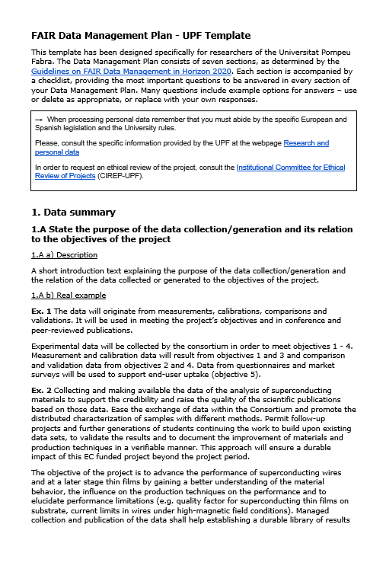
Com fer el PGD? (1)
Plantilla en word editable amb exemples i concrecions UPF
Més informació: Pla de gestió de dades

Slide 7
Com fer el PGD? (2)
Eina en línia que permet redactar i elaborar el PGD de manera ràpida, senzilla i col·laborativa. També personalitzada amb concrecions de la UPF
Més informació:
Guia: Pla de gestió de dades
Vídeo

Slide 8
Compartir dades

Slide 9
Publicar dades en repositoris: opcions
Publicar les dades en un repositori temàtic del teu àmbit. Pots trobar-ne a través de cercadors com re3data.org, FAIRsharing.org o Repository Finder.
Informa'ns si fas servir aquesta opció per així enllaçar les dades amb les publicacions relacionades que tinguem a l’e-Repositori.
Publicar les dades a al repositori institucional de la UPF
repositori.upf.edu
Consulta’n les condicions

Slide 10
PGD: resum
Per a elaborar el PGD de la memòria tècnica disposeu dels recursos següents:
eiNaDMP: eina en línia que permet redactar i elaborar el PGD i exportar el resultat en format word. Cal seleccionar la plantilla i guidance H2020 per obtenir les especificacions de la UPF i la llengua del PGD en anglès. Vídeo explicatiu
plantilla en format word que inclou el mateix text i exemples que l’eiNaDMP
La convocatòria explica de manera genèrica les característiques d’aquest PGD. Us aconsellem seguir la plantilla de PGD dels projectes H2020 que es basa en el model de dades FAIR, està en anglès i conté les concrecions i exemples de la UPF.

Slide 11
PGD: més informació
A la guia de Gestió de dades de recerca podeu trobar més informació sobre com elaborar un PGD, exemples i bones pràctiques
Podeu adreçar les consultes a:
CAU de Biblioteca i Informàtica

Slide 12
Accés obert

Slide 13
Accés obert
És obligatori que els beneficiaris dipositin en un repositori en obert, les publicacions científiques que s’elaborin com a resultat de la investigació finançada:
articles de revista
termini màxim: 6/12 mesos
Obligaciones de las entidades beneficiarias (Artículo 19, punto 2):
“… las publicaciones científicas resultantes de la financiación otorgada al amparo de la presente convocatoria deberán estar disponibles en acceso abierto, de acuerdo con el artículo 37 de la Ley 14/2011, de 1 de junio.”

Slide 14
Accés obert
Els ajuts del Plan Estatal permeten incloure costos de publicació🡪
Pagament d’APC (Article Processing Charges)
El preu per publicar varia en funció de l'editor i de la publicació
Consulteu els descomptes per publicar en accés obert que ofereix la UPF
Conceptos susceptibles de ayuda (Artículo 9, apartado 3, H):
“Costes de publicación y difusión de resultados, incluidos aquellos que pudieran derivarse de la publicación en revistas de acceso abierto que cuenten con procedimientos de revisión por pares internacionalmente reconocidos ”

Slide 15
Publicació en accés obert: opcions
Revistes d'accés obert🡪 DOAJ
Revistes "híbrides”: revistes clàssiques que accepten un pagament extra (APC) per publicar l'article en accés obert (quota aproximada de 2.000 euros per article). Podeu consultar les condicions dels editors: Publishers with Paid Options for Open Access
Revistes "clàssiques": moltes permeten dipositar una còpia de la versió final de l'autor (postprint) en el repositori institucional (sense pagament extra però sovint amb un període d’embargament). Vegeu polítiques editorials a: Sherpa/Romeo
Les despeses derivades de l'opció 1 i 2 es poden imputar a l'ajut
L'opció 3 no suposa cap despesa extra
Notes:
La Biblioteca podria revisar, a petició del PDI o grup de recerca que demani l’ajuda, les polítiques editorials de les revistes on publiquen més sovint.

Slide 16
Accés obert: més informació
La Biblioteca pot revisar, a petició del PDI o grup de recerca que demani l’ajut, les polítiques editorials de les revistes on publiqueu més sovint
Fixeu-vos en els contractes o llicències dels editors
Guardeu còpia dels postprints dels articles
Podeu adreçar les consultes a:
CAU de Biblioteca i Informàtica

Slide 17
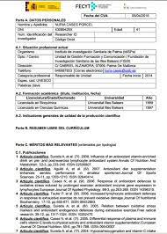
Currículum Vitae

Slide 18
Currículum Vitae
BOE Art.14, 2.b
Curriculum vitae abreviado (CVA) de los/las IP, que se presentarán en el modelo normalizado🡪 Font PPC Portal de Producció Científica
El CVA se presentará en inglés o en español. Se recomienda la presentación de dicho CVA en lengua inglesa en todos los proyectos.
Letra Times New Roman, Calibri o Arial de un tamaño mínimo de 11 puntos; márgenes laterales de 2,5 cm; márgenes superior e inferior de 1,5 cm; y espaciado mínimo sencillo.

Slide 19
Currículum Vitae
BOE Art.14, 2.b
La extensión máxima será de 4 páginas. La aplicación de solicitud no admitirá CVA con una extensión superior a 4 páginas.
En el CVA se incluirán únicamente los méritos obtenidos entre el 1 de enero de 2010 y la fecha de cierre del plazo de presentación de solicitudes🡪 1/1/2010 a l’actualitat

Slide 20
Currículum Vitae
BOE Art.14, 1
f) Datos identificativos de los/las IP y de las personas que componen el equipo de investigación, incluyendo su código de identificación ORCID (Open Researcher and Contributor ID) y, opcionalmente el código de identificación en Web of Science (Researcher ID) o Scopus (Author ID) –> Font PPC

Slide 21
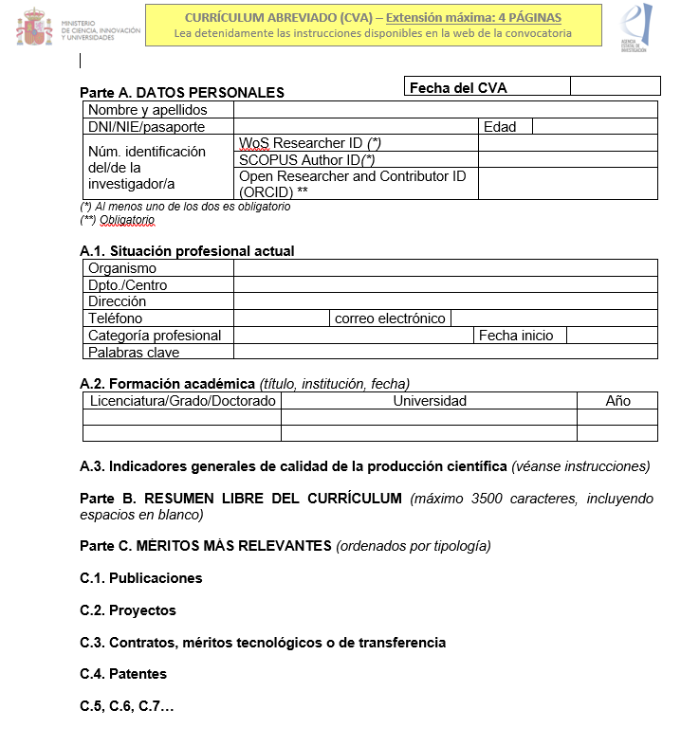
CVA

Slide 22
Currículum Vitae
BOE Art.14, 1
g) De cada una de las personas componentes del equipo de investigación, descripción de sus méritos y aportaciones más relevantes, trayectoria científica, principales logros científico-técnicos obtenidos, indicadores de calidad de la producción científica y cualquier otro aspecto que considere de importancia para comprender su trayectoria. Se recomienda presentar esta información en inglés.
A la Biblioteca / CRAI us podem ajudar a obtenir els indicadors de qualitat de les vostres publicacions.

Slide 23
Currículum Vitae
Al document d’instruccions per complimentar el CVA s’han inclòs instruccions específiques a l’apartat de “Publicacions”:
Si hay más de 8 autores se deberán indicar:
- los 3 primeros autores
- último autor
- el autor o autores de correspondencia (AC)
- el número total de autores y la posición del/de la investigador/a principal (p. ej., 18/95).

Slide 24
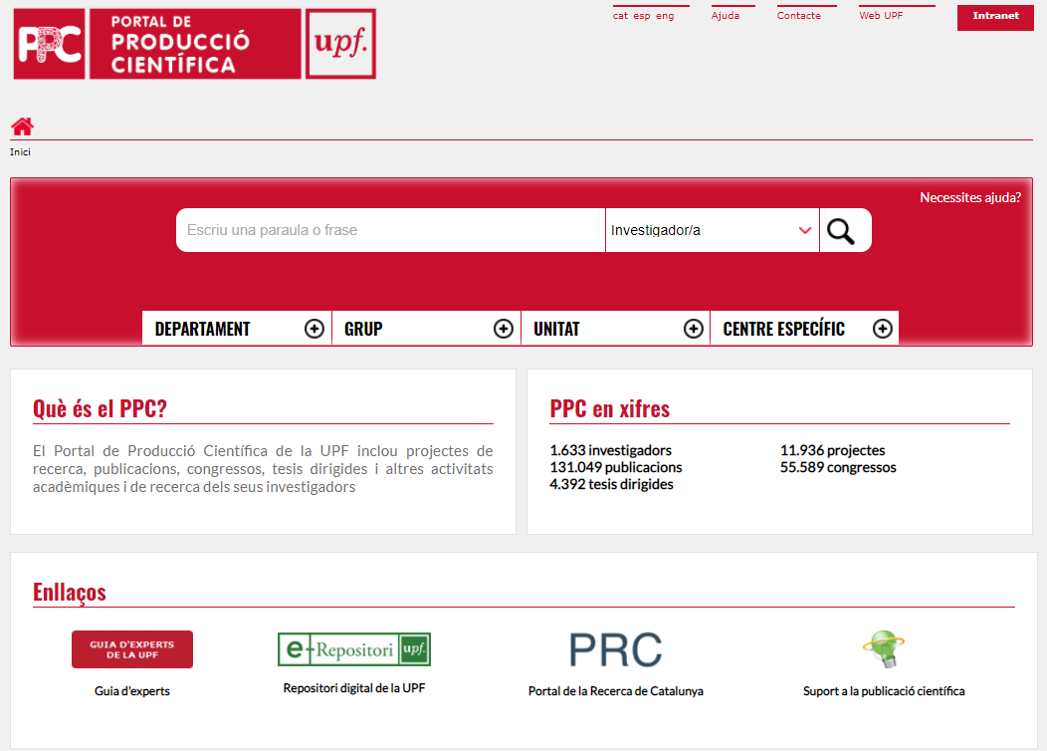
Currículum vitae. Com actualitzar dades i generar el CVA

Slide 25
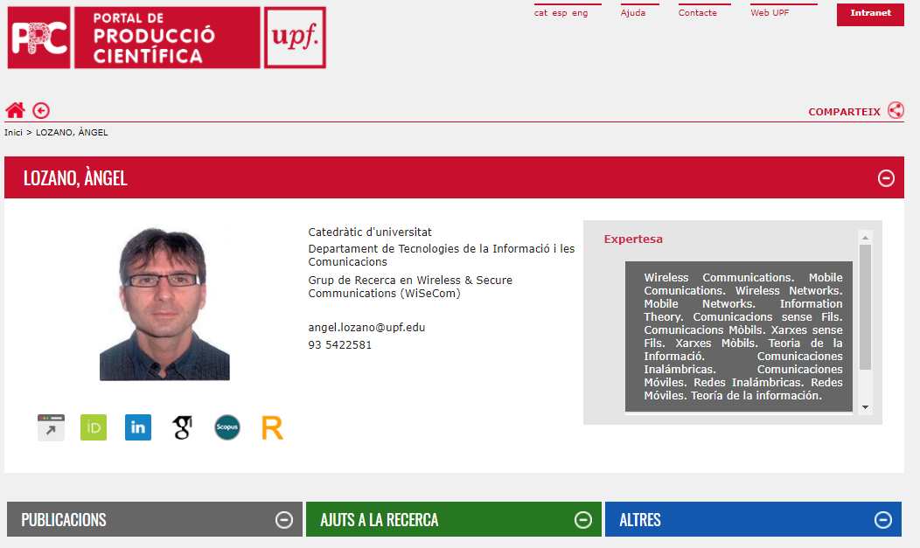
Perfil al PPC: identificadors de l’investigador i Intranet

Slide 26
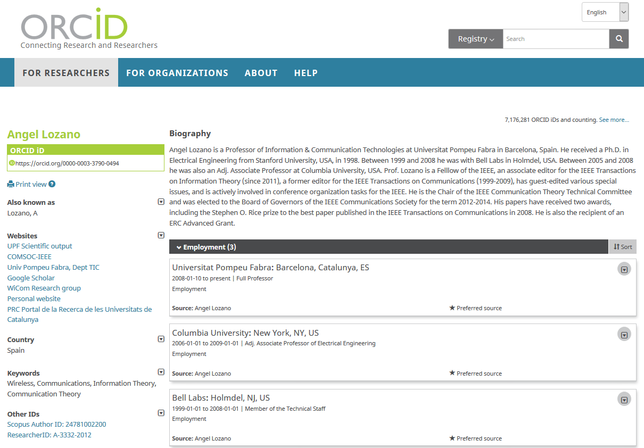
Notes:
Nova pantalla de l’ORCID des del 26/09/19 (for researchers)

Slide 27
Currículum vitae
Com generar el CVA?
Abans de generar el CVA, actualitzeu el vostre CV des de l’opció d’editar de la Intranet. Si ho preferiu, des de Biblioteca us podem completat les dades🡪 Fer un CAU
Per generar el CVA:
Intranet del PPC🡪 opció de CV. En el desplegable seleccioneu🡪 CVA
Seleccionar idioma: castellà o anglès, preferentment anglès
En 10 minuts, rebreu el fitxer CVA al vostre correu electrònic
El CVA és un document Word, podreu modificar el que vulgueu

Slide 28
CVA: més informació
Informació del PPC: com actualitzar les dades i la generació del CVA
https://guiesbibtic.upf.edu/ppc/
Vídeos
Podeu adreçar les preguntes a:
CAU de Biblioteca i Informàtica

